Slide 1
БАЗЫ ДАННЫХ
Лекция 8 Представления

Slide 2
Представления
Поименованный SELECT-запрос

Slide 3

Представления

Slide 4

Представления

Slide 5
Представления
Упрощение
Механизм безопасности
Обеспечение обратной совместимости

Slide 6
Представления
Допустимо выполнение DML-операций INSERT, DELETE и UPDATE?

Slide 7

Представления INSERT

Slide 8

Представления

Slide 9
Представления
Любая операция выполняется над базовой таблицей
Все существующие ограничения целостности базовой таблицы наследуются представлением

Slide 10
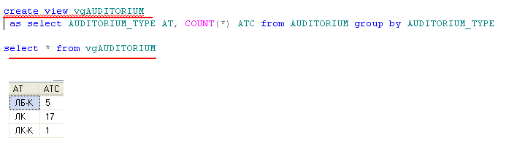

Представления INSERT

Slide 11

Представления

Slide 12

Представления

Slide 13





Представления

Slide 14

Представления

Slide 15

Представления UPDATE

Slide 16

Представления

Slide 17

Представления

Slide 18


Представления

Slide 19

Представления

Slide 20
Представления ограничения
В операторе CREATE после ключевого слова VIEW следует имя представления и далее после ключевого слова AS текст SELECT-запроса, лежащего в основе представления.
При этом к SELECT-запросу представления предъявляется следующие требования:
секцию ORDER BY можно использовать только совместно с опцией TOP;
не допускается применение секции INTO;
все столбцы результирующего набора, формируемого SELECT-запросом, должны быть поименованы.

Slide 21
SCHEMABINDING
Запрещение на операции с таблицами и представлениями, используемыми в SELECT-запросе, на котором основано представление
Требуется указывать схему БД, к которой принадлежит таблица или представление
Схема – это поименованный контейнер объектов БД, позволяющий разграничить объекты с одинаковыми именами

Slide 22
Представления ограничения
При создании представлений, позволяющих выполнять операции INSERT, DELETE и UPDATE, базовый SELECT-запрос должен удовлетворять следующим правилам.
Запрос не должен содержать секцию группировки GROUP BY и агрегатные функции.
Запрос не должен использовать опции DISTINCT и TOP.
Запрос не должен использовать операторы UNION, INTERSECT и EXCEPT.
В SELECT-списке запроса не должно быть вычисляемых значений.
В секции FROM запроса должна указываться только одна таблица.

Slide 23

Представления каталога
sys.objects
sys.columns
sys.database_principals

Slide 24
Вопросы?

